Slide 1
Dwek ليك
By Bedoui Imen

Slide 2
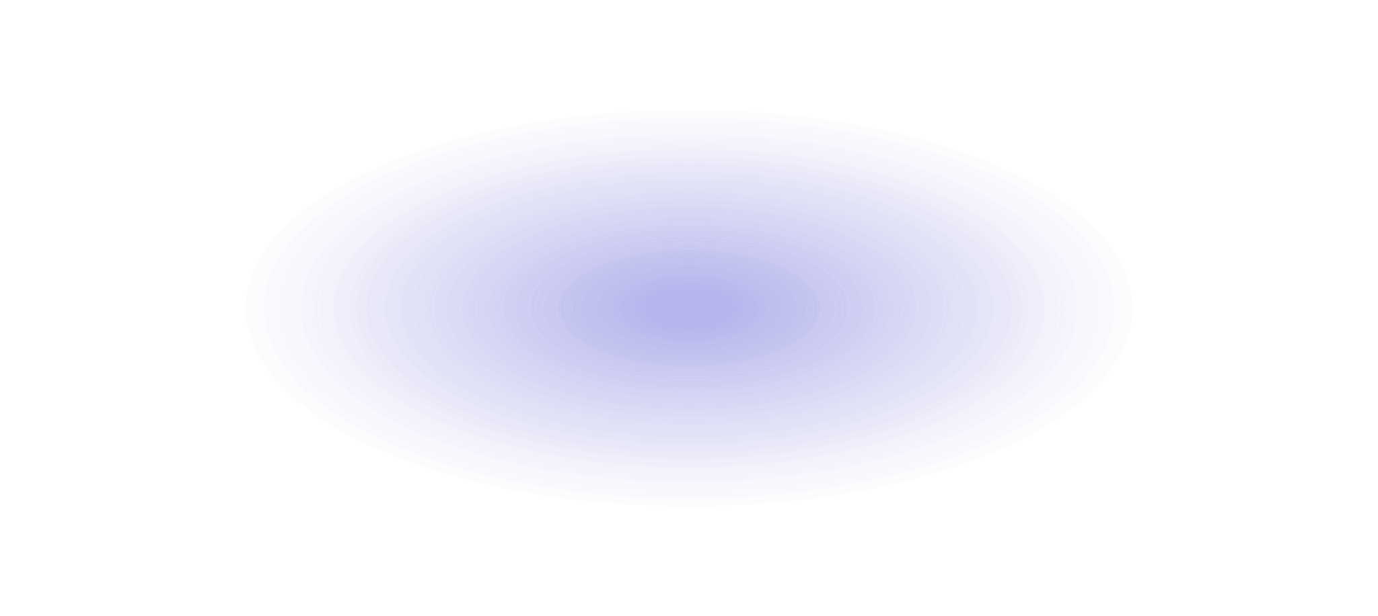
Plan
01
02
03
06
Introduction Générale
Problématique
Solution
Etude de l’existance
04
Concept de l’application
Framework
05

Slide 3
01
Introduction Generale

Slide 4
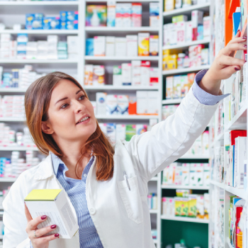
Introduction
Dont nos jours l’internet facilite notre vie quotidienne a travers des application web et mobiles .
Dans ce projet on vas parler de la livraison a domicile dans le domaine de la santé et plus précisément les médicaments.

Slide 5
02
Problématique

Slide 6

Problématique
On tunisie on n’a pas une application de pharmacie en ligne consiste a livrer les medicaments.

Slide 7
03
Solution

Slide 8

solution
Notre solution est de créer une application web consiste a faire une livraison a domicile les médicaments et aussi l’utilisateur peut envoyer leurs ordonnances médicale en ligne .

Slide 9
04
Etude de l’existance

Slide 10
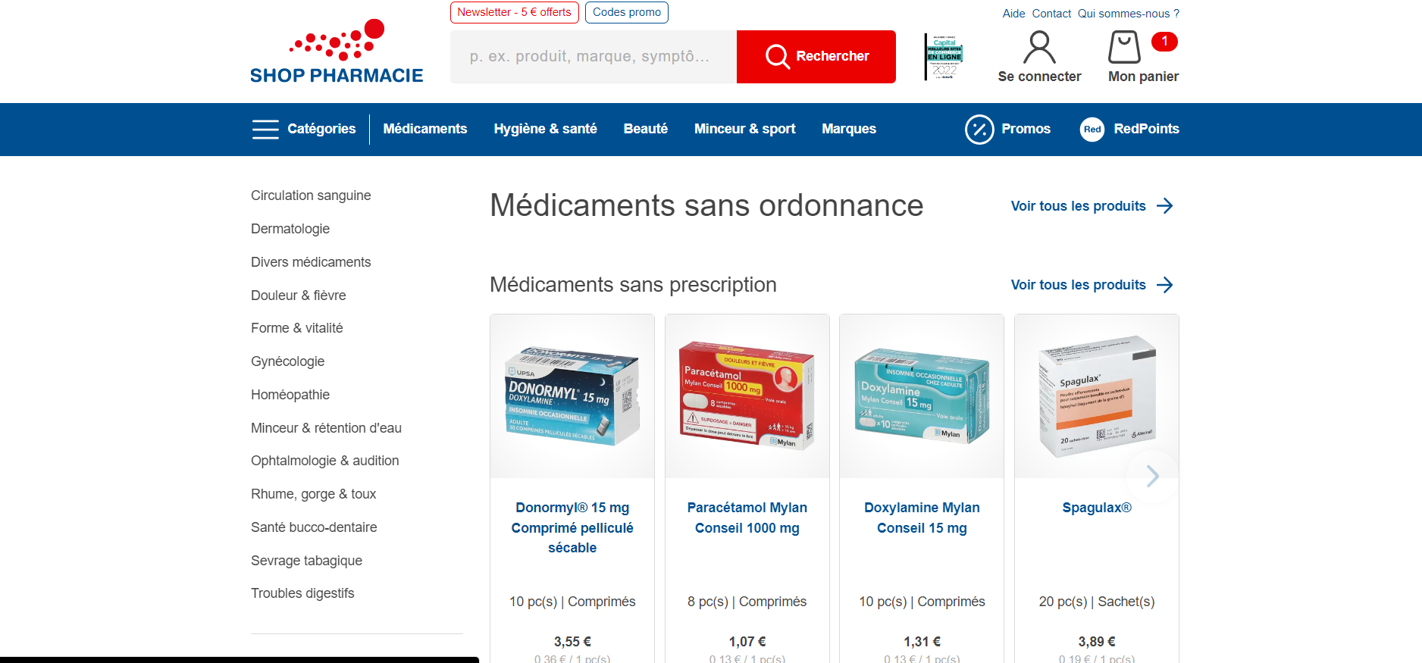
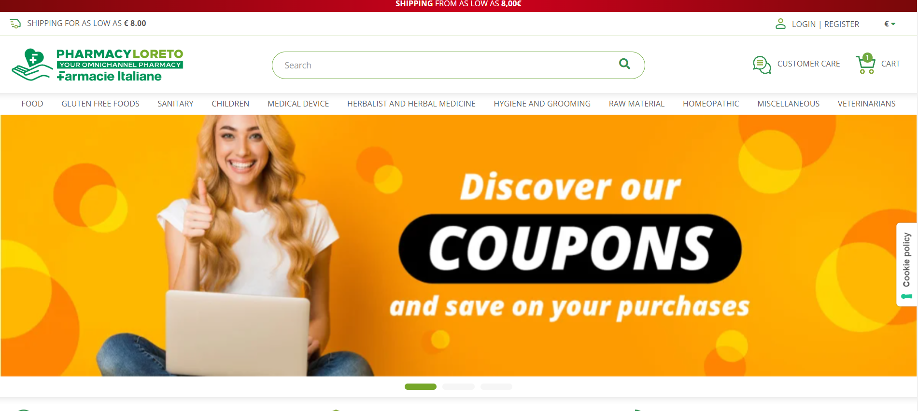
Etude de l’existance
Shop-pharmacie
Pharmacie Loreto
Dans ces deux site on a constate qu’il y a seulement les médicaments sans ordonnance

Slide 11
05
Concept de l’application

Slide 12
Concept de l’application
Dans notre pays il y a des médicaments qui sont sans ordonnance comme le paracétamol et les compléments alimentaires mais il y a des aussi des médicaments qui sont strictement interdit sans elle donc l’utilisateur doit obligatoirement envoie leur ordonnance via l’application soit photo réel ou bien scanner avec le QR code du docteur

Slide 13
06
Framework

Slide 14
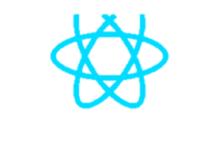

Les Frameworks utilisé
Front-end
React JS
Back-end
Node Js

Slide 15
Thanks!

